Slide 1
冀教版小学数学五年级
认识等式和方程
WWW.PPT818.COM

Slide 2
教学目标
1.结合天平示意图，在观察、列式、归纳、类比等数学活动中，经历认识等式和方程的过程。
2.了解等式和方程的意义，能判断哪些是等式、哪些是方程，能用方程表示具体情境或文字叙述的等量关系。
3.积极参加数学活动，对方程有好奇心和求知欲，体会用方程表示等量关系的作用。

Slide 3
情境创设
观察这个物体，你知道是什么吗？
天平
天平是平衡的

Slide 4
探究新知
20
30

Slide 5
探究新知
天平不平衡
20
30

Slide 6
探究新知
50
20
30

Slide 7
探究新知
50
20
30

Slide 8
探究新知
50
20
30

Slide 9
探究新知
20
30
50

Slide 10
探究新知
根据下面的天平图列式。
20
30
50
20＋30＝50

Slide 11
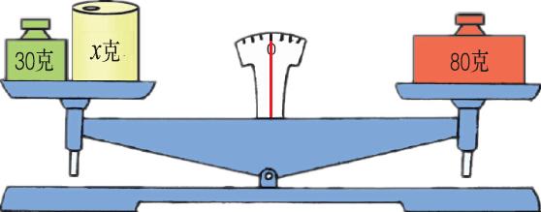
探究新知
根据下面的天平图列式。
30＋X＝80

Slide 12
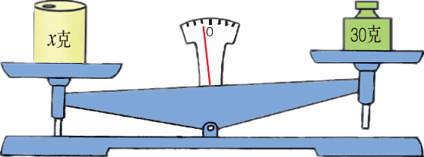
探究新知
根据下面的天平图列式。
X＞30

Slide 13
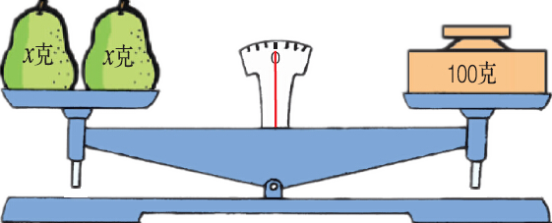
探究新知
根据下面的天平图列式。
2X＝100

Slide 14
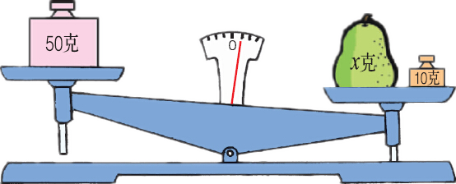
探究新知
根据下面的天平图列式。
50＜X＋10

Slide 15
探究新知
像20＋30＝50、30＋X＝80、2X＝100……这些表示相等关系的式子，叫做等式。其中，30＋X＝80、20X＝100……叫做方程。
含有未知数的等式叫做方程。

Slide 16
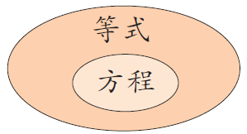
探究新知
方程和等式有什么关系？

Slide 17
课堂小结
归纳总结
等式：表示相等关系的式子叫做等式。
方程：含有未知数的等式叫做方程。

Slide 18
牛刀小试
判断下面的式子哪些是方程，哪些不是方程？
方程：
30＋X＝100
X＋40＝90
4X＝32
不是方程：
23－8＝15
8－3X＞6
2X＋5

Slide 19
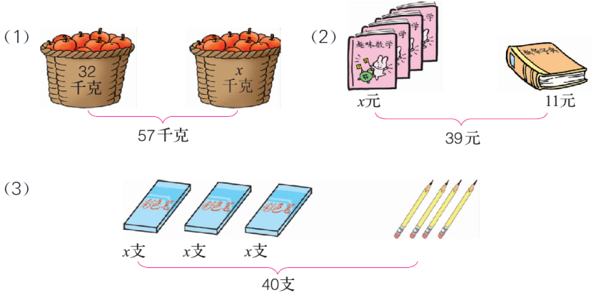
巩固应用
1. 看图列出方程。
32＋X＝57
X＋11＝39
3X＋4＝40

Slide 20
巩固应用
2. 先读一读，再列出方程。
（1）一辆汽车的栽种是5吨，用这辆汽车运X次，可以运40吨货物。
5X＝40
（2）一瓶矿泉水的价格是2.5元，一个面包的价格是X元，买2个面包和1瓶矿泉水一共花了11.9元。
2X＋2.5＝11.9

Slide 21
巩固应用
3. 列出方程。
（1）X加上42等于56。
（2）9.6除以X等于8。
（3）X的5倍减去21，差是14。
（4）X的6倍加上10，和是20.8。
X＋42＝56
9.6÷X＝8
5X－21＝14
6X＋10＝20.8

